Slide 1

BoRZ
Маркетплейс оптовых закупок
ЛИДЕР КОМАНДЫ:
БАГАЕВ ДМИТРИЙ

Slide 2
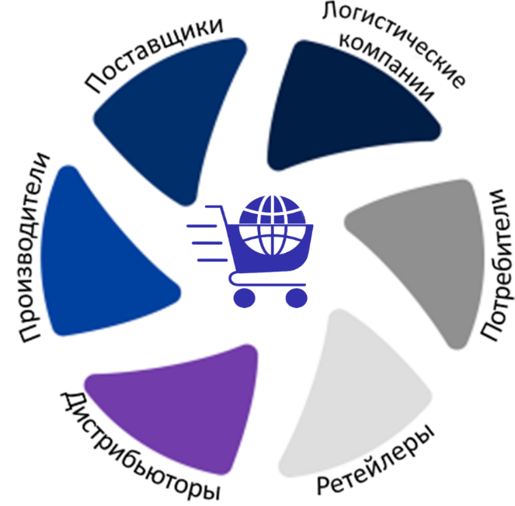
BoRZ- оптовый маркетплейс B2B и B2C сегмента.
Маркетплейс – это место встречи покупателей и продавцов, за сделки между которыми взимается комиссия.
Сейчас люди покупают: Обувь и одежду - на Wildberries Товары для дома - на Ozon Электронику - на Яндекс.Маркет
НАША ЦЕЛЬ – стать компанией первого выбора на рынке оптовых закупок:
Где купить оптом?
- На BoRZ Market!

Slide 3

Целевая аудитория
                Целевая аудитория B2B маркетплейса включает в себя предприятия, организации и компании, которые заинтересованы в закупке или продаже товаров и услуг. В основном это профессиональные закупщики, руководители отделов закупок, предприниматели, дистрибьюторы, поставщики и производители. Они ищут удобные, надежные и эффективные способы совершения бизнес-сделок и нахождения новых партнеров для сотрудничества.

Slide 4

Проблемы участников рынка оптовой торговли
                1.Непостоянное качество товаров
                2. Проблемы с логистикой
                3. Конкуренция и ценообразование
                4. Финансовые риски
                5. Маркетинг и привлечение клиентов

Slide 5

Аналоги
                КАК СЕЙЧАС ЭТУ ПРОБЛЕМУ РЕШАЮТ?
                1.- Сайты оптовых закупок, такие как optlist, OptyMarket, позволяющие разместить заявку о необходимом товаре.
2. - Ищет поставщиков на таких досках объявлений как “Avito” или N4B.ru.
                3. - Ищет поставщиков напрямую через такие поисковики как Яндекс или Google.
                4. –Ищет в справочниках предприятий, таких как «Деловые контакты».

Slide 6
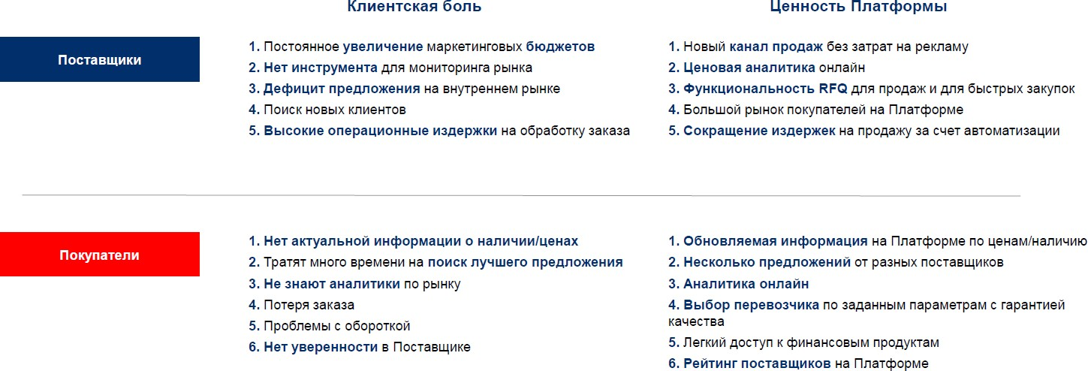
Преимущества маркетплейсов для поставщиков и покупателей

Slide 7
Как маркетплейс решает задачи клиентов?
Выбор товара
Оформление заказа
Получение счета на оплату
Подтверждение оплаты
Выбор логистического решения
Получение товара
Размещение товаров через интеграционный модуль
Выгрузка данных в своем формате
Актуальные остатки и цены
Обработка заказов в личном кабинете
Новый цифровой канал продаж без затрат на разработку и продвижение
Простой выбор как на Яндекс-Маркете
Оформление заказа без звонка менеджеру
Размещение актуальных предложений от разных поставщиков на одной платформе
Поставщикам
Покупателям

Slide 8
«BoRZ Market» обеспечивает поддержку клиента на всех этапах сделки.
Возникновение потребности
Единый каталог товаров и эталонная карточка
Лёгкая навигация и поиск
Выбор предложения Поставщика
Отображение поставщика в листингах
Выбор необходимых услуг
Заказ услуг по дополнительной упаковке и специальной комплектации
Доступ к логистическим операторам (для продавцов и покупателей)
Оплата
Услуги банков (кредитование, факторинг, лизинг, страхование) для всех участников
Анализ эффективности и оценка сервиса
Аналитика продаж и рынка доступная всем участникам онлайн
Модуль для легкой интеграции с платформой
Актуальные остатки и цены
Мини-тендеры
Рекомендательные модели
Возможность дополнительной инфографики на предложении поставщика
Карточка поставщика и возможность создания лэндинга
Отображение рейтинга поставщиков и оценка исполнительности по обязательствам
Страхование для всех участников сделки
Собственная расчетная система
Система автоматизации документооборота
Собственный рейтинг платформы
Отзывы о проведенной сделке

Slide 9
Каналы продвижения
1. Цифровой маркетинг
2. Реклама и партнерства
3. Прямые продажи и бизнес-развитие
4. Рекомендации и отзывы
5. Контент-маркетинг

Slide 10

Бизнес модель
                Что продаем?
                Размещение товаров на нашей платформе, позволяющее установить контакты с новыми покупателями и поставщиками соответственно.
                Сколько стоит?
                Вход на маркетплейс - 10000 р/мес
                Процент с продаж – 0.5-1%
                Результатом является заключение контрактов и сотрудничество с новыми организациями.

Slide 11


Обзор рынка
                По данным сети Интернет в России зарегистрировано 3,2 млн предпринимателей и юридических лиц, что является нашим потенциально доступным рынком. Из них 20% имеют возможность и необходимость стать клиентами Маркетплейса оптовых закупок (640 тыс.) и только 20% из них (128 тыс.) являются реально достижимым объёмом рынка

Slide 12

Запрос на поддержку
                ФИНАНСОВЫЙ
                (ГРАНТ ФСИ _ИНВЕСТИЦИИ)
                РЕСУРСНЫЙ (РАЗРАБОТКА)

Slide 13

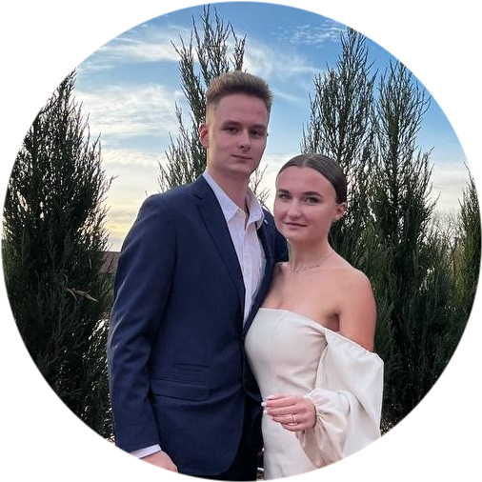
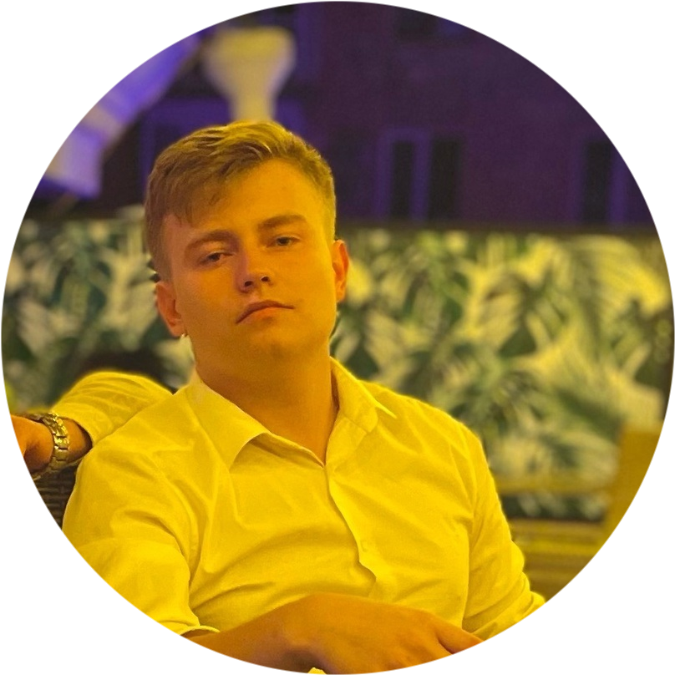
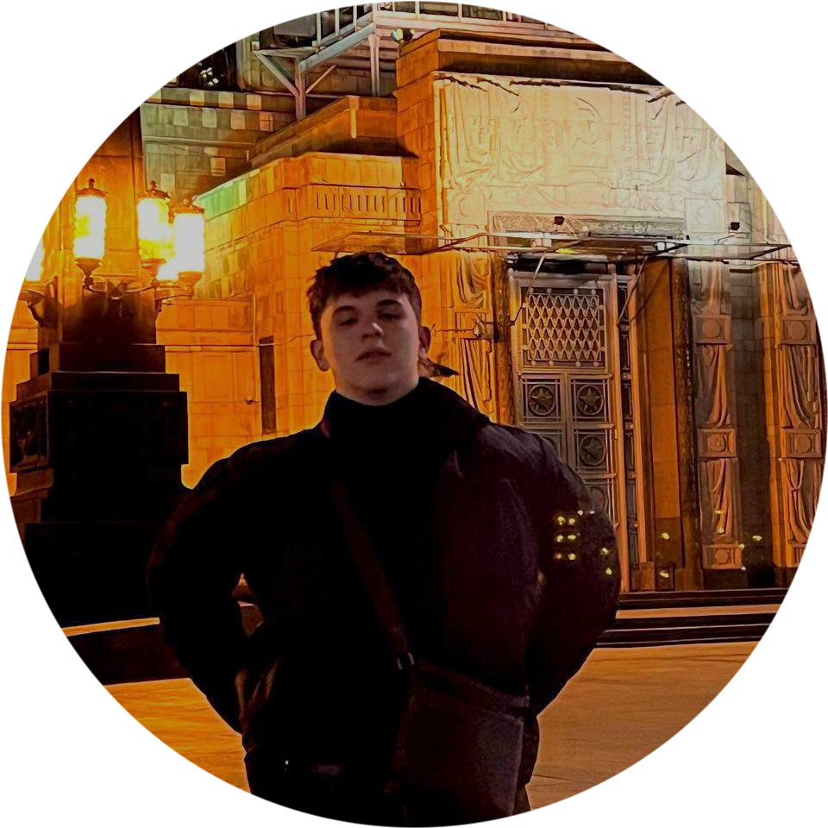
Наша команда
Рвачев С.А.
Креативный директор
Багаев Д.Д.
Лидер проекта
Жорж Г.А.
Финансовый аналитик

Slide 14
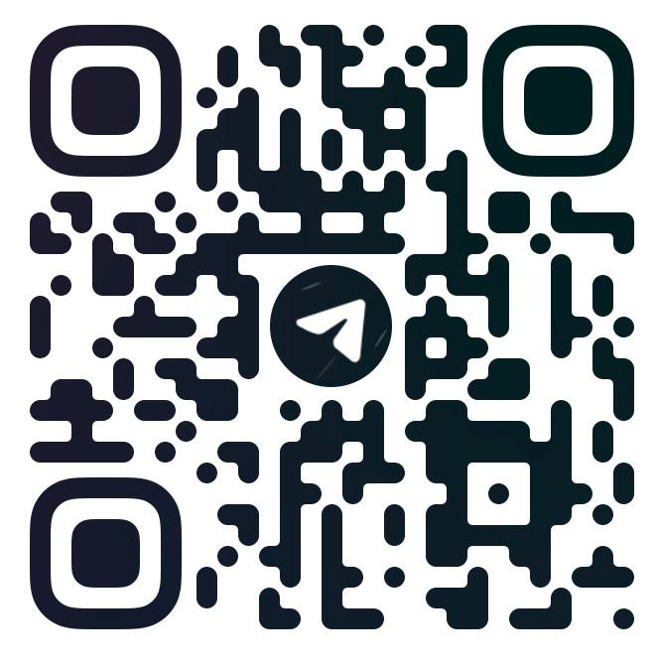
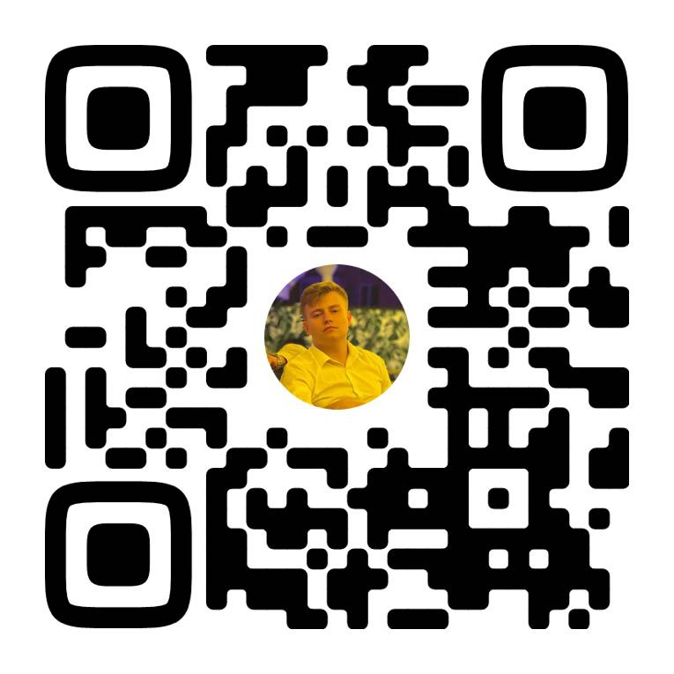

BoRZ
Наши контакты:
Telegram
Маркетплейс оптовых закупок
Спасибо за внимание!
ВКонтакте
BoRZcompany@yandex.ru

